Slide 1
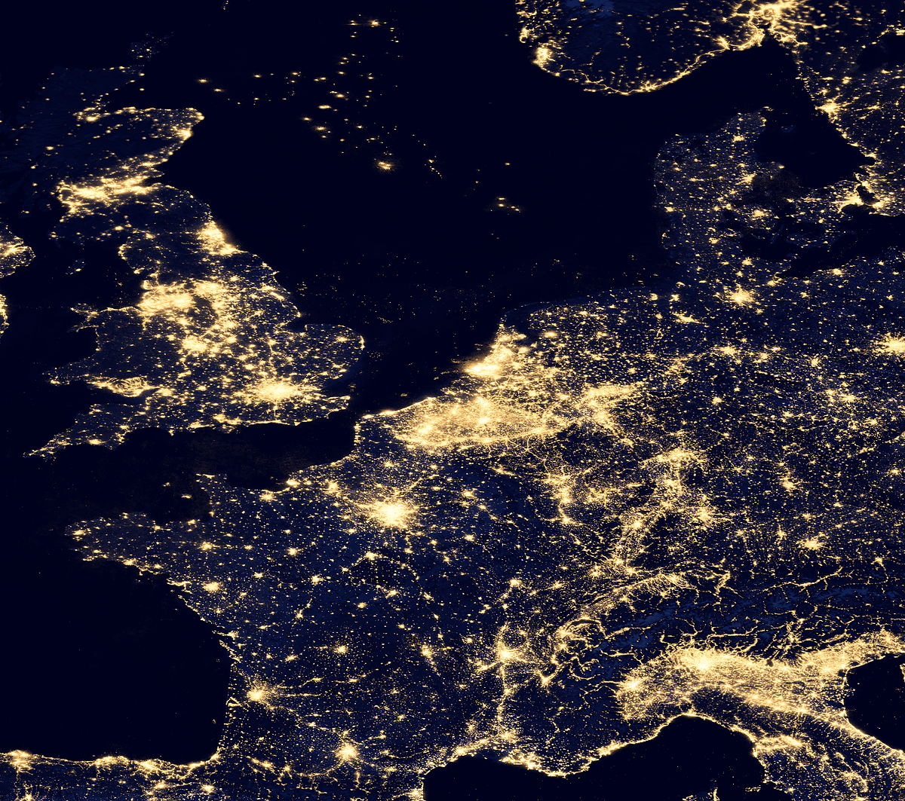
Project: Europa in beweging
R.Kammen
W. Kuipers

Slide 2
Programma
Wat gaan jullie doen ?
Product > So cijfer (weegt 2x)
Presentatie > So cijfer (weegt 1x)
Afsluitende toets > Proefwerk cijfer (weegt 3x)
Waarom gaan jullie dit doen ?
Hoe zal de beoordeling plaatsvinden ?
Presentatiedag

Slide 3
Wat gaan jullie doen ?
5 paragrafen (paragraaf 3 niet!) in hoofdstuk 4
H3A: 22 leerlingen = 3 groepjes van 4, 2 groepje van 5 lln
H3E: 20 leerlingen = 5 groepjes van 4 lln.
Paragraaf uitwerken > grondig
Sommige onderdelen vergroten mag je helemaal zelf weten hoe je dit wilt vormgeven !
Je mag zelf weten hoe je de volledige paragraaf uitwerkt
Dus: Doen, denken, vormgeven & uitwisselen
Vb: https://www.youtube.com/watch?v=jpoRE8iF53U

Slide 4
Verslag
Betreft min 3, A-4 tekst !
Beoordelingsformulier wordt op google drive gezet
Zinvolle informatie, zelf verantwoordelijk voor eigen leertraject
Weegt 2x mee
Een overkoepelende vraag volledig en grondig uitgewerkt

Slide 5
Het verslag bevat de volgende onderdelen.
inleiding.
Inhoudsopgave.
Kern: grondige analyse van de paragraaf.
Conclusie, beantwoording van overkoepelende vraag.
Bronvermelding.
Logboek.

Slide 6
Presentatie
Belangrijkste informatie moet worden verteld en evt weergegeven.
Mag op een geheel creatieve manier worden vormgegeven, Tijdens Presentatiedag zal de informatie worden uitgewisseld met de rest van de klas > hoe > wordt nog duidelijk
Weegt 1x mee
Ook deze beoordelingscriteria verschijnt nog op google drive.
Vb: Internet: http://dorpnorg.jouwweb.nl/
Poster
Film
Belangrijk is Geen PowerPoint, Prezi mag wel !!

Slide 7
Hoe te presenteren.
-creativiteit, denk hierbij aan kleur, vorm etc.
- overzichtelijk, informatie komt duidelijk naar voren.
-juiste informatie aanwezig, oftewel de kern zichtbaar.
-Informatie van verscheidene bronnen.

Slide 8
Afsluitende toets
Weegt 3x mee
Jullie zijn zelf verantwoordelijk voor de uitwisseling van de juiste informatie.
Dhr. Kuipers en van kammen baseren de toets grotendeels op de informatie die jullie hebben opgezocht (indien voldoende)

Slide 9
Waarom doen jullie dit ?
- leren zelfstandig werken.
- leren samenwerken in een team.
- leren werken met verscheidene bronnen. (Kranten, sites, boeken etc)
Leren over europa, ‘eigen omgeving’.

Slide 10
Hoe zal de beoordeling plaatsvinden ?
Verslag: Beoordelingsformulier (2x)
Specifieke punten
Presentatie: beoordelingsformulier (1x)
De informatie die weergegeven is
Creativiteit
Samenwerken
vormgeving
Proefwerk: afsluiten met voldoende (3x)

Slide 11
Presentatiedag
Per groepje
Creativiteit
Vormgeving
Geen PowerPoint

